Slide 1
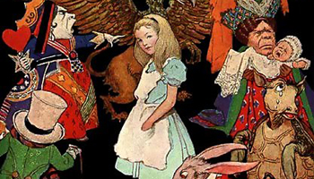
ALICE AU PAYS DES MERVEILLES
LEWIS CARROLL

Slide 2
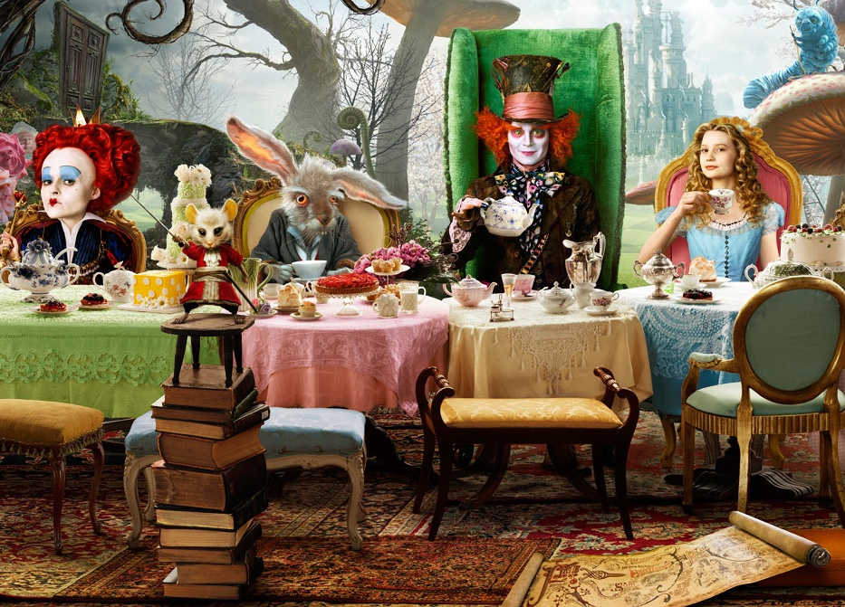
ALICE AU PAYS DES MERVEILLES
TIM BURTON

Slide 3
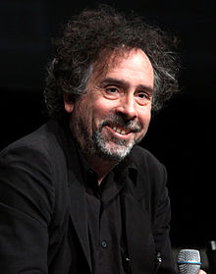
TIM BURTON
Timothy Walter Burton, dit Tim Burton, est un réalisateur, scénariste et producteur américain né le 25 août 1958 en Californie. C’est le Maître du fantastique.
Il a notamment signé la mise en scène de BeetleJuice, Batman, Edward aux mains d’argent, Ed Wood, Sleepy Hollow, BigFish, Charlie et la Chocolaterie, Alice au pays des merveilles…

Slide 4
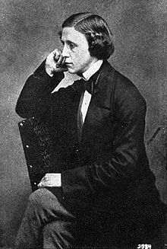
LEWIS CARROLL
Lewis Carroll de son vrai nom Charles Lutwidge Dodgson est un romancier, essayiste, photographe et mathématicien britannique né le 27 janvier 1832 et mort le 14 janvier 1898 .

Slide 5
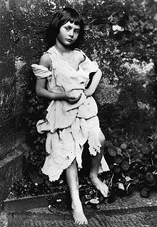
Alice Liddell par Lewis Carroll. (1858)
Alice, alors âgée de dix ans, fut l’inspiration de Charles Dodgson. Il la courtisait au moyen de devinettes ou de belles histoires composées à son usage.
Lorsque la fille lui demanda d’écrire pour elle son histoire, il accomplit son chef-d’œuvre : un manuscrit des « Aventures d’Alice sous terre », précieusement calligraphié et illustré. Il l’offrira à son inspiratrice, Alice Liddell, le 26 novembre 1864.
Charles Dodgson rédigera une deuxième version, Les Aventures d'Alice au pays des merveilles, destinée à une publication en librairie.

Slide 6
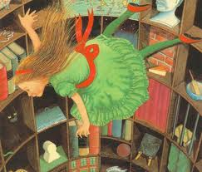

Slide 7
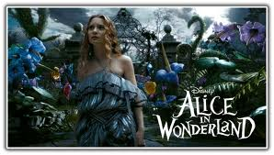

Slide 8
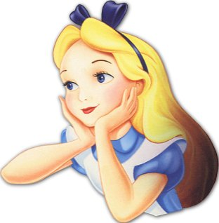
LE RÊVE
Le rêve se définit spontanément par opposition à la réalité. Il est généralement tenu pour une parenthèse de la conscience, une phase particulière du sommeil. Mais il renvoie aussi à la représentation idéale de ce que chacun désire et voudrait peut-être réaliser.

Slide 9
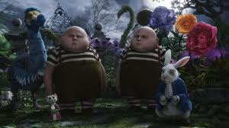
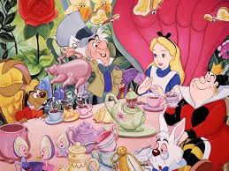
LES SYMBOLES DU RÊVE

Slide 10
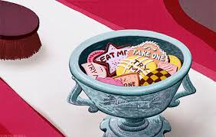
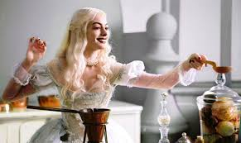
LES SYMBOLES DES OBJETS

Slide 11
SOURCE
www.directmatin.fr
Wikipedia
www.etudier.com
www.portail-litterature.fse.ulaval.ca

Slide 12
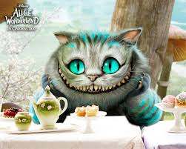
Staycie Et Mélody

